Slide 1
Муниципальное общеобразовательное учреждение Средняя общеобразовательная школа № 10 им. П.П. Грибачева Краснодарский край Ленинградский район х. Куликовский Использование Метода интеллект –карт и QR-кодов на уроках при подготовке к экзаменам.
Учитель русского языка и литературы
Т.А. Анисимова
2022 г.

Slide 2
Интеллект-карта

Slide 3
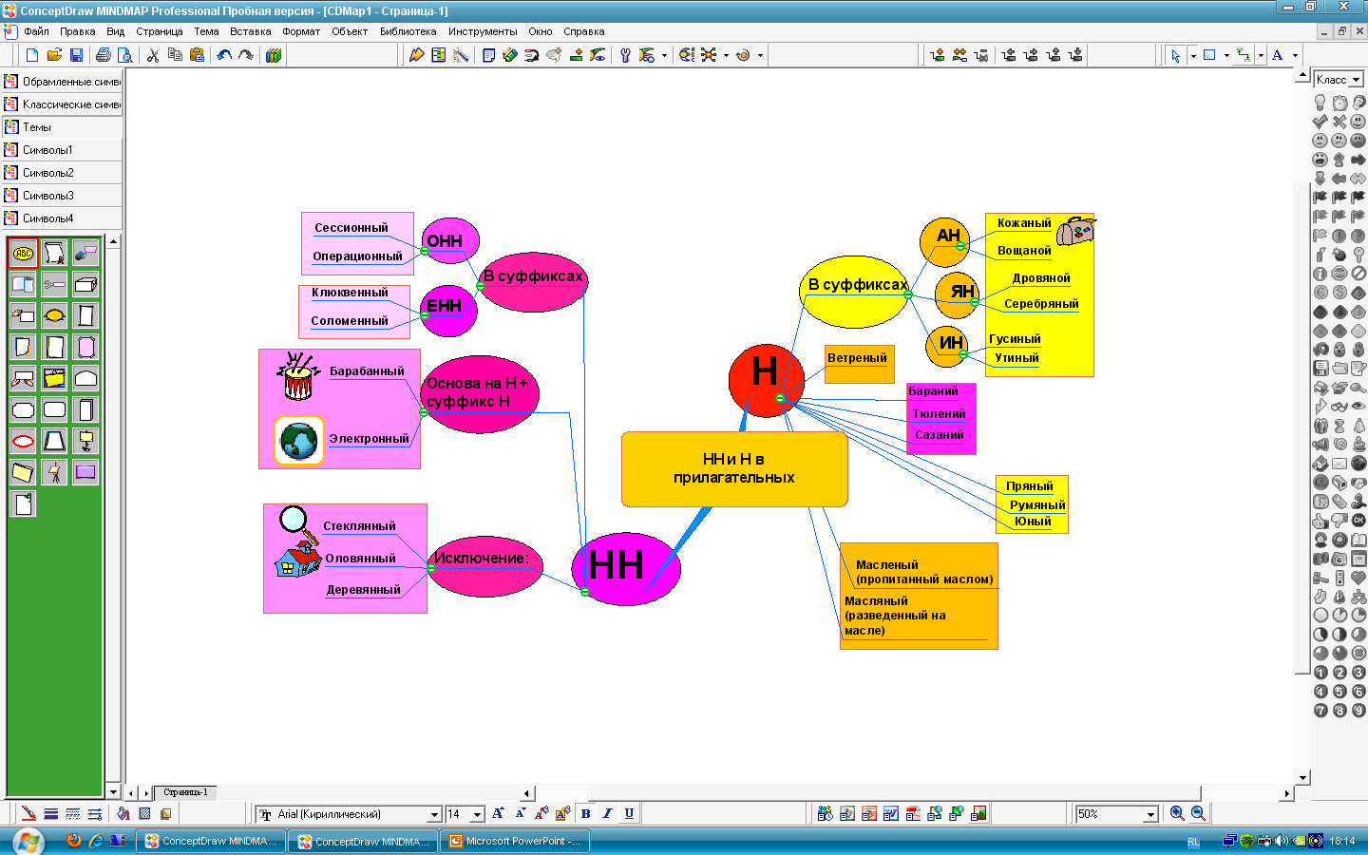

Slide 4
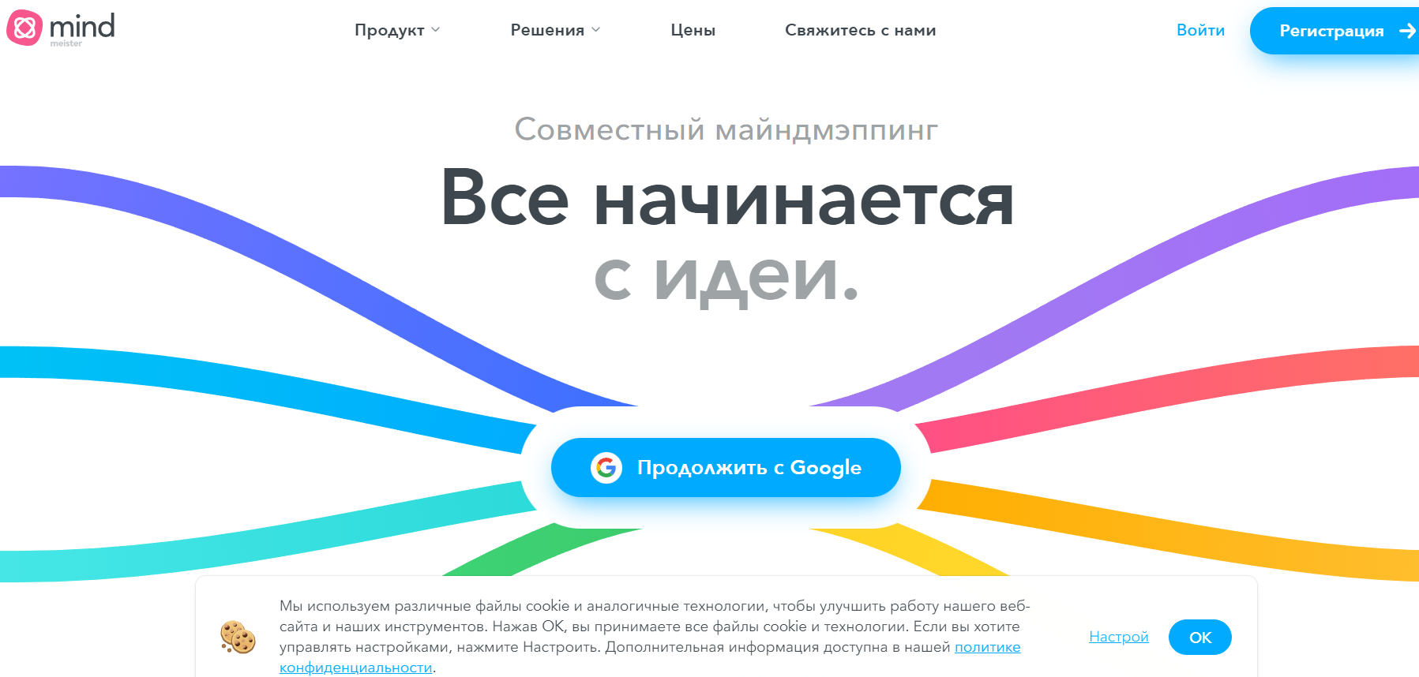

Slide 5
«QR»
Расшифровывается как «quick response», в переводе с английского – «быстрый отклик».

Slide 6
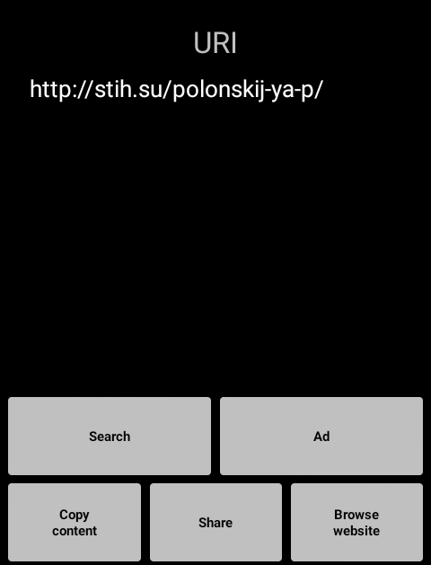
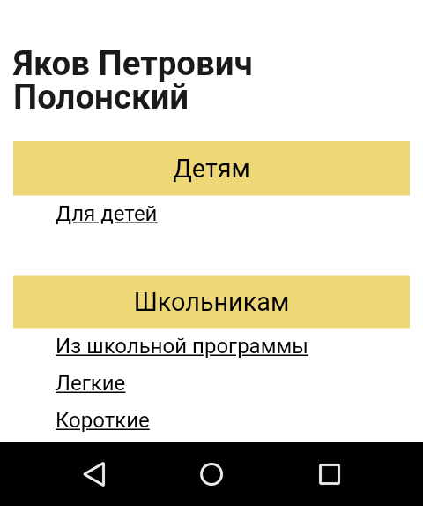
Связь с безопасным онлайн контентом, обеспечивающим доступ в электронные библиотеки (электронная версия литературного произведения)

Slide 7
Тренировочный вариант ЕГЭ по русскому языку

Slide 8
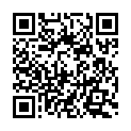
Орфография и пунктуация в ЕГЭ -2023 по русскому языку

